Slide 1
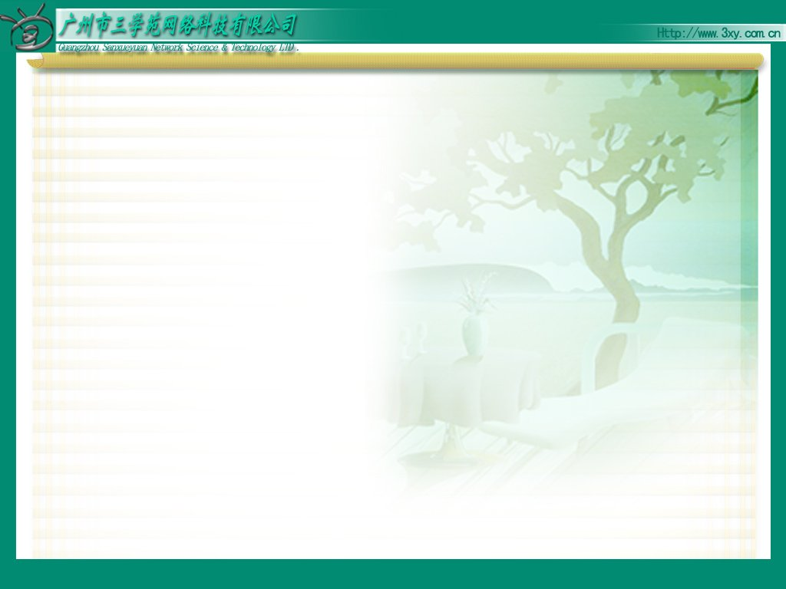

诚实 信任
与

Slide 2

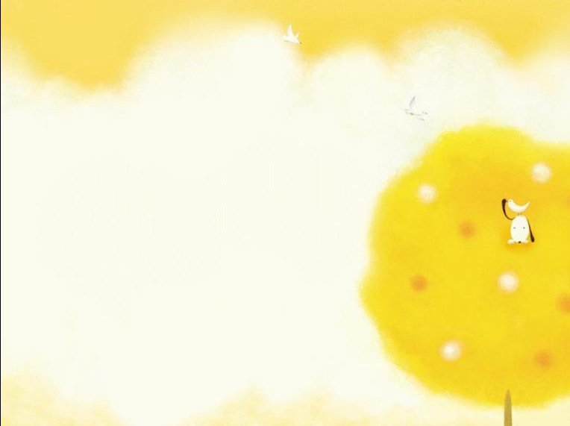

自由朗读课文
1、画出生字词，读准生字词；
2、读通读顺句子，难读的地方多读几遍；
3、不懂的地方做上记号。
要求：

Slide 3

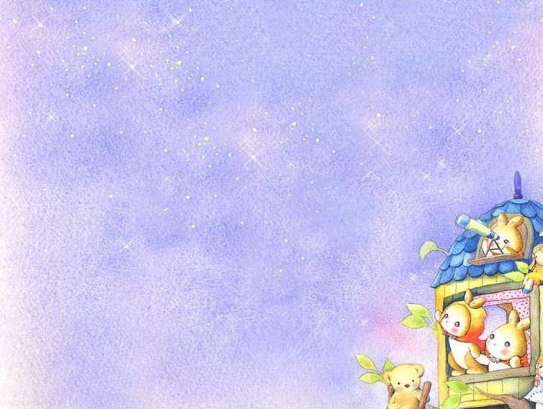

chéng zhàng lí
诚 实 故 障 厘 米
bì zé gòu
毕 竟 责 任 购 买
jì zhǐ nǎo
邮 寄 地 址 脑 海

Slide 4
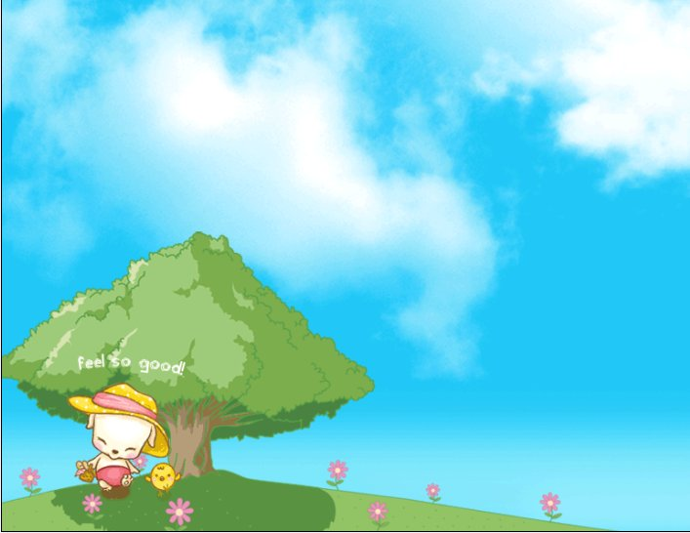


快速默读课文，思考：课文讲了一件什么事？
什么是 ？
诚实
自由读课文第1—3自然段，边读边想：
你眼前出现怎样的一个人？把印象深的句子画起来。
责任
字条

Slide 5



这辆车的车头超出停车线二三十厘米，但它毕竟是停着的，责任应该在我。
为什么“我”会认为事故的责任应该在“我”？
你从中看出“我”是一个怎样的人？
诚实
负责
返回

Slide 6
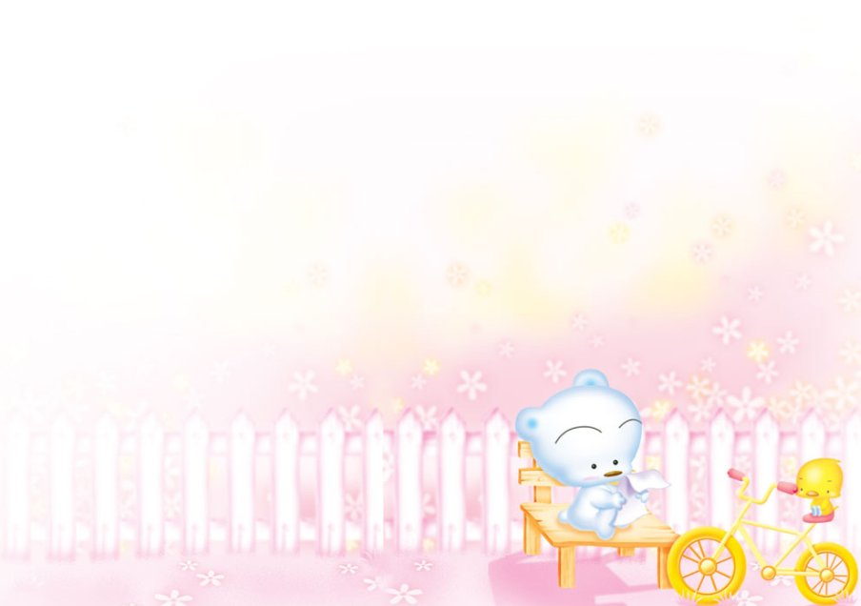

我环顾四周，看不见一个人，便在路灯下写了一张字条，压在小红车的雨刷下。
“环顾”是什么意思？“环顾”是为了做什么？
周围没有人的情况下，“我”可以做什么？
“我”没有一走了之，而是留下来做什么？
“我” 主动留下字条会带来什么后果？
“我”为什么还要这样做？
诚实
返回

Slide 7
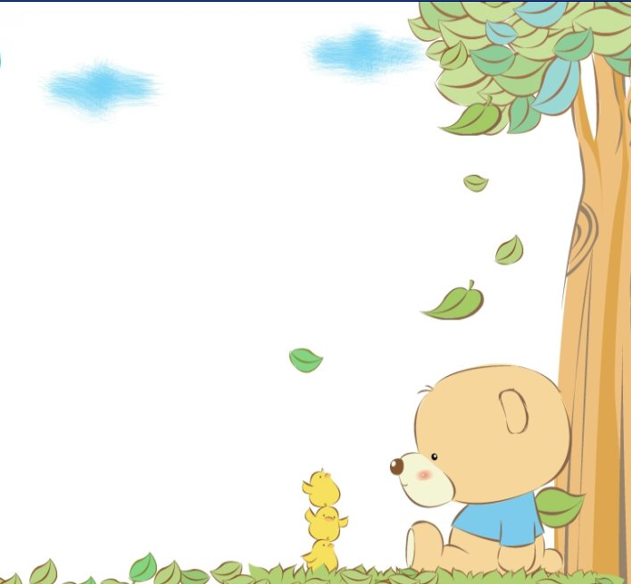
诚实在不因事出偶然且他人有责而逃避责任。
诚实在四周无人而主动承担责任。
诚实就是敢于承担责任。
留下的不仅是一张字条,还留下了——
诚实。
为什么还有信任呢？

Slide 8
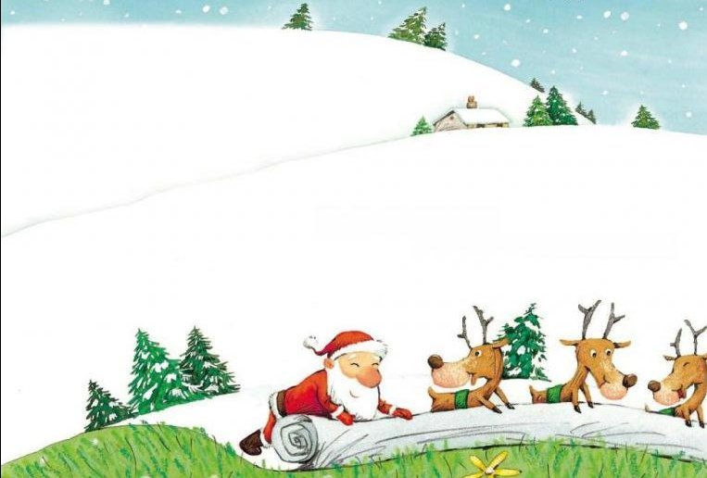

默读课文第4-11自然段，分别找出一个词语来概括“我”和小红车主人各自要表达的主要意思，并把词语圈起来。
“我”——
歉意
小红车主人——
感谢
同桌分角色朗读课文，读完后讨论：“我”是个怎样的人？

Slide 9
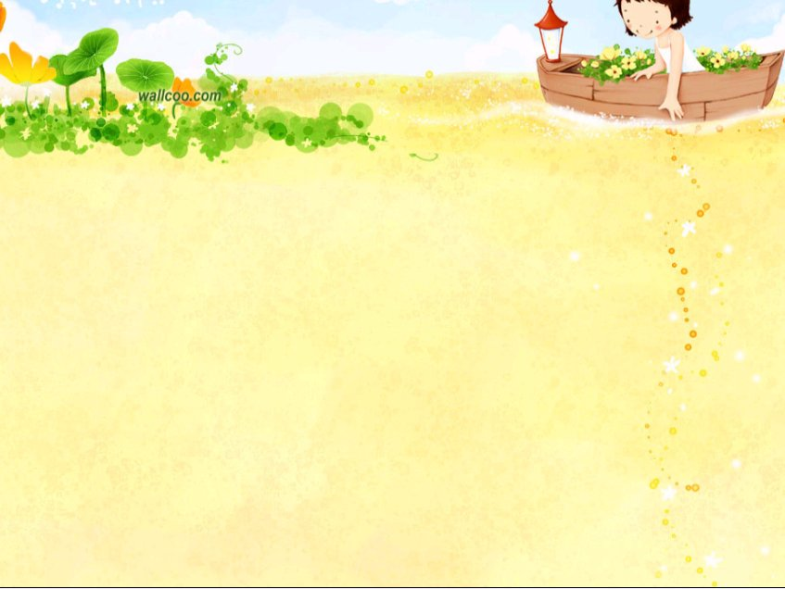
噢！是你，很对不起，我不小心把你汽车的反光镜碰坏了。
诚实
请你把购货单据寄来，好让我把钱寄给你。
信任对方
这是应该的，这笔费用应由我来支付。
负责任

Slide 10
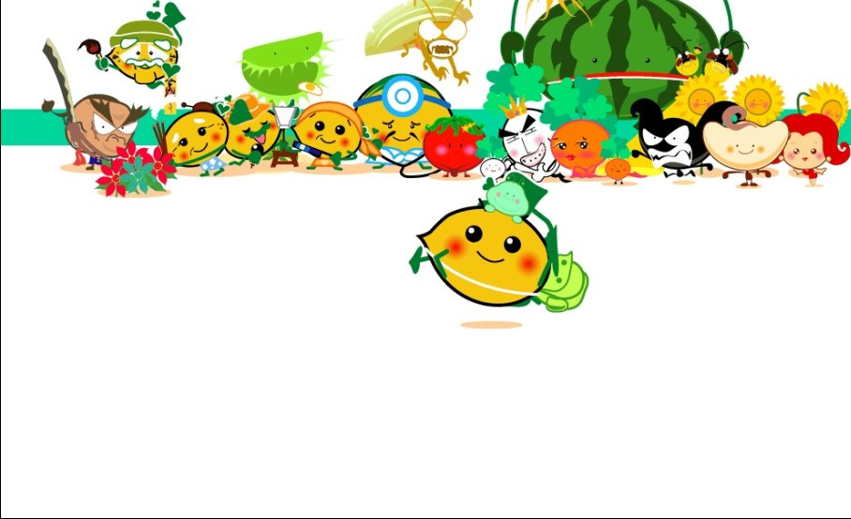
“我”那诚实的、敢于承担责任的品质，令小红车主感动了。因此他说：
你给我留下了诚实和信任，这比金钱更重要。
小组讨论：你是怎么理解这句话的？

Slide 11
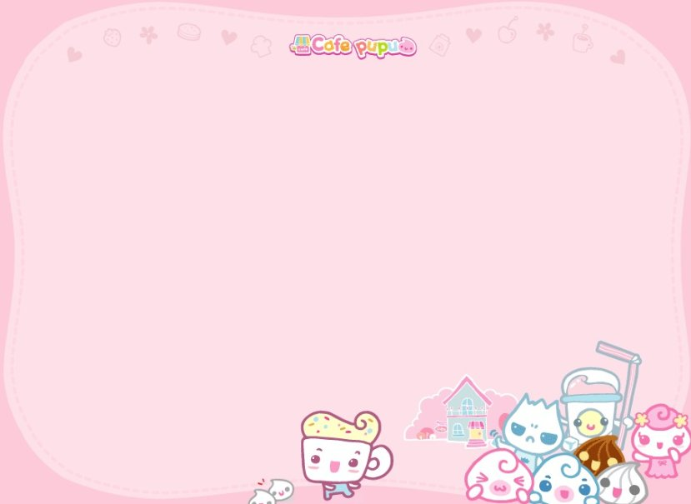

读到这里，你认为小车的主人是个怎样的人呢？
诚实
此时此刻，你最深的感受是什么？
课文为什么要用“诚实与信任”作题目？

Slide 12

自采桃子
每次去外婆家的路上，总见公路边有一张告示：桃子——自采——三里路。真有趣。终于有一天，我们决定去看个究竟。 汽车行驶了大约三英里，就来到桃园。园子前有一张木桌，桌上搁着几只竹篮，篮下压着一张纸条：“朋友，欢迎您，每篮桃子五元钱，尽管自己采，然后把钱放在箱子里，祝您愉快！”我们立即向一棵大桃树跑去，不一会儿，就采了两大篮桃子。我们把钱放进钱箱里，就开车朝来路驶去。我回过头，久久地注视着那片果林，那张木桌——这个朴实而纯洁的地方，在那儿，我们得到的是人与人之间的信任和被信任的喜悦。

Slide 13
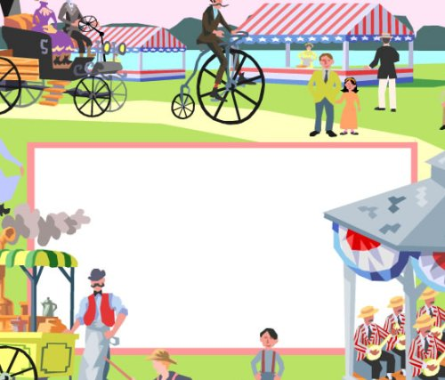
作业：
1、有感情朗读课文；
2、摘抄关于“诚信”的格言，做成书签送给朋友。

Slide 14
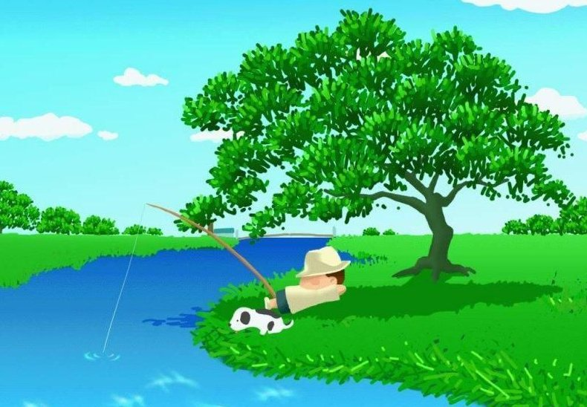
再 见
制作：潘小珊

